Slide 1
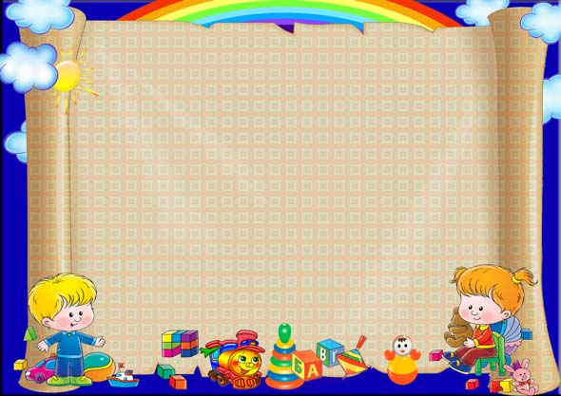
Добро пожаловать в нашу группу – большую, дружную и озорную…

Slide 2

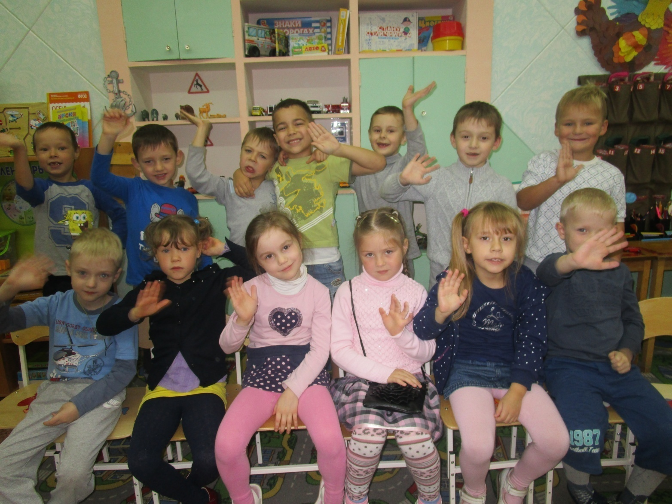
Чтобы сделать ребенка умным и рассудительным, сделайте его крепким и здоровым: пусть он работает, действует, бегает, кричит, пусть он находится в постоянном движении!
Руссо Ж.-Ж.

Slide 3

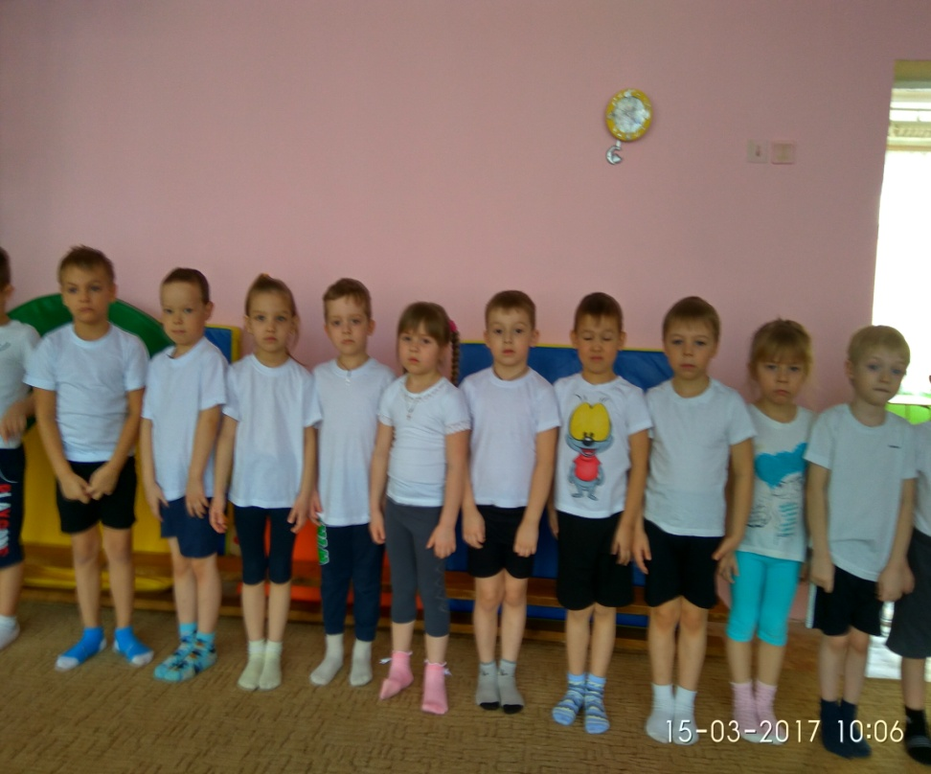
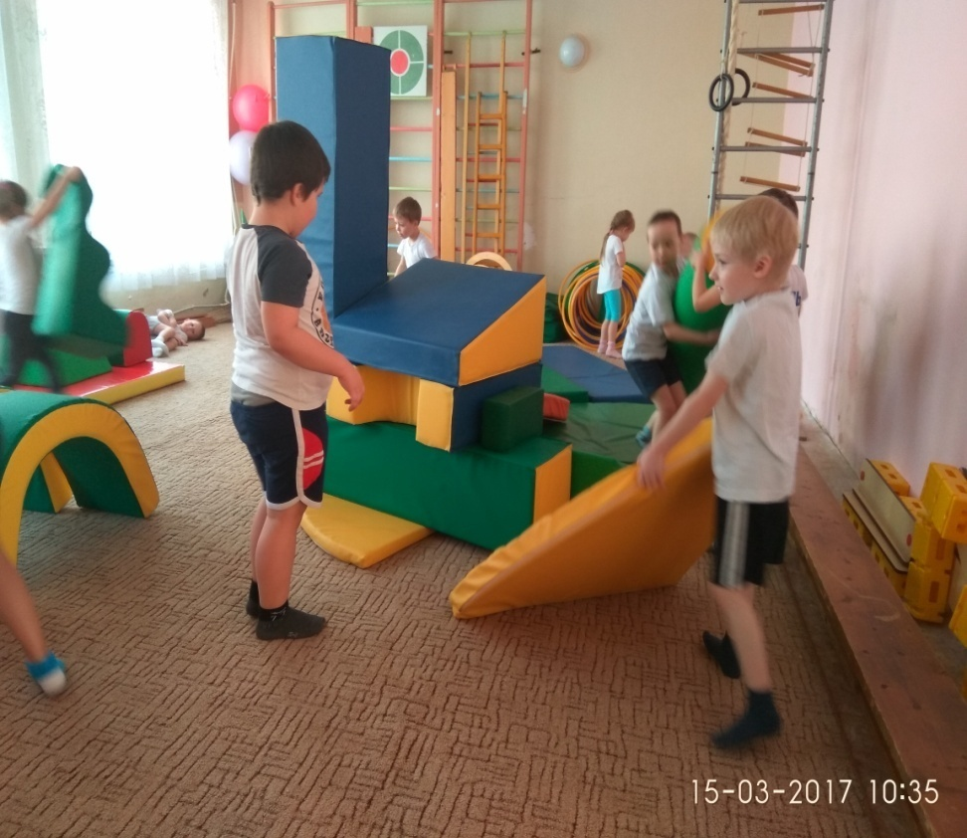
Здоровье в порядке, спасибо зарядке!

Slide 4

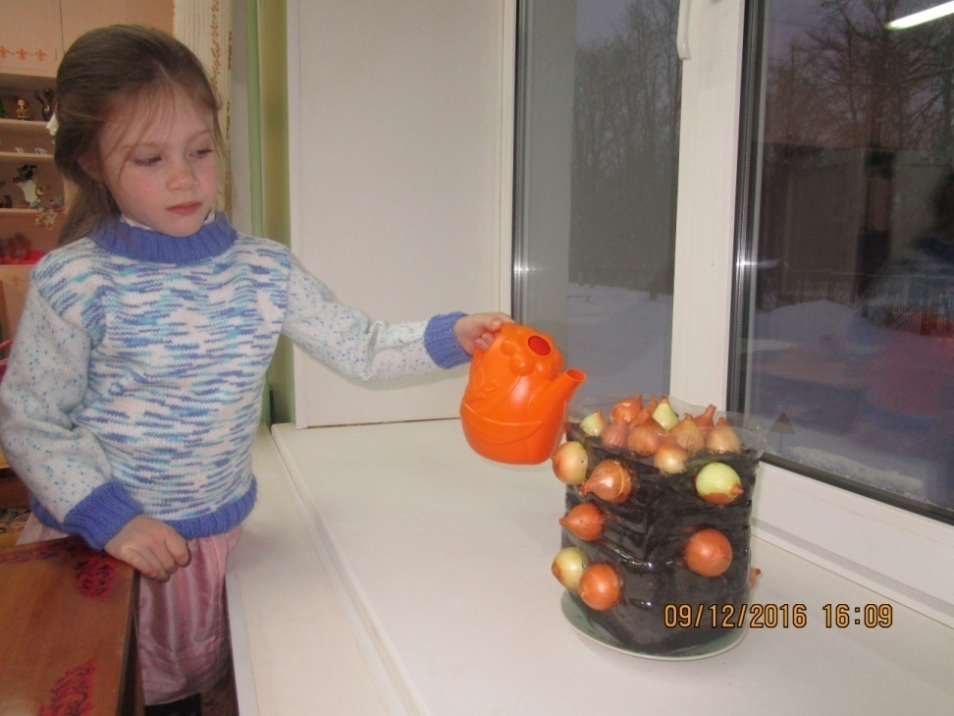
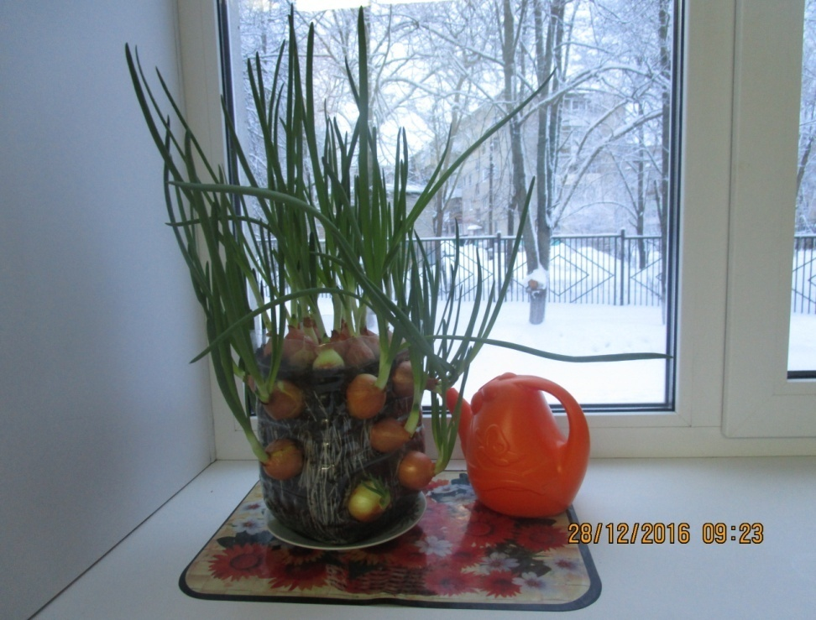
Продолжаем укреплять наше здоровье.
Лук от семи недуг!
На подоконнике растет, поливать не забываем и урожай не один раз собираем.

Slide 5

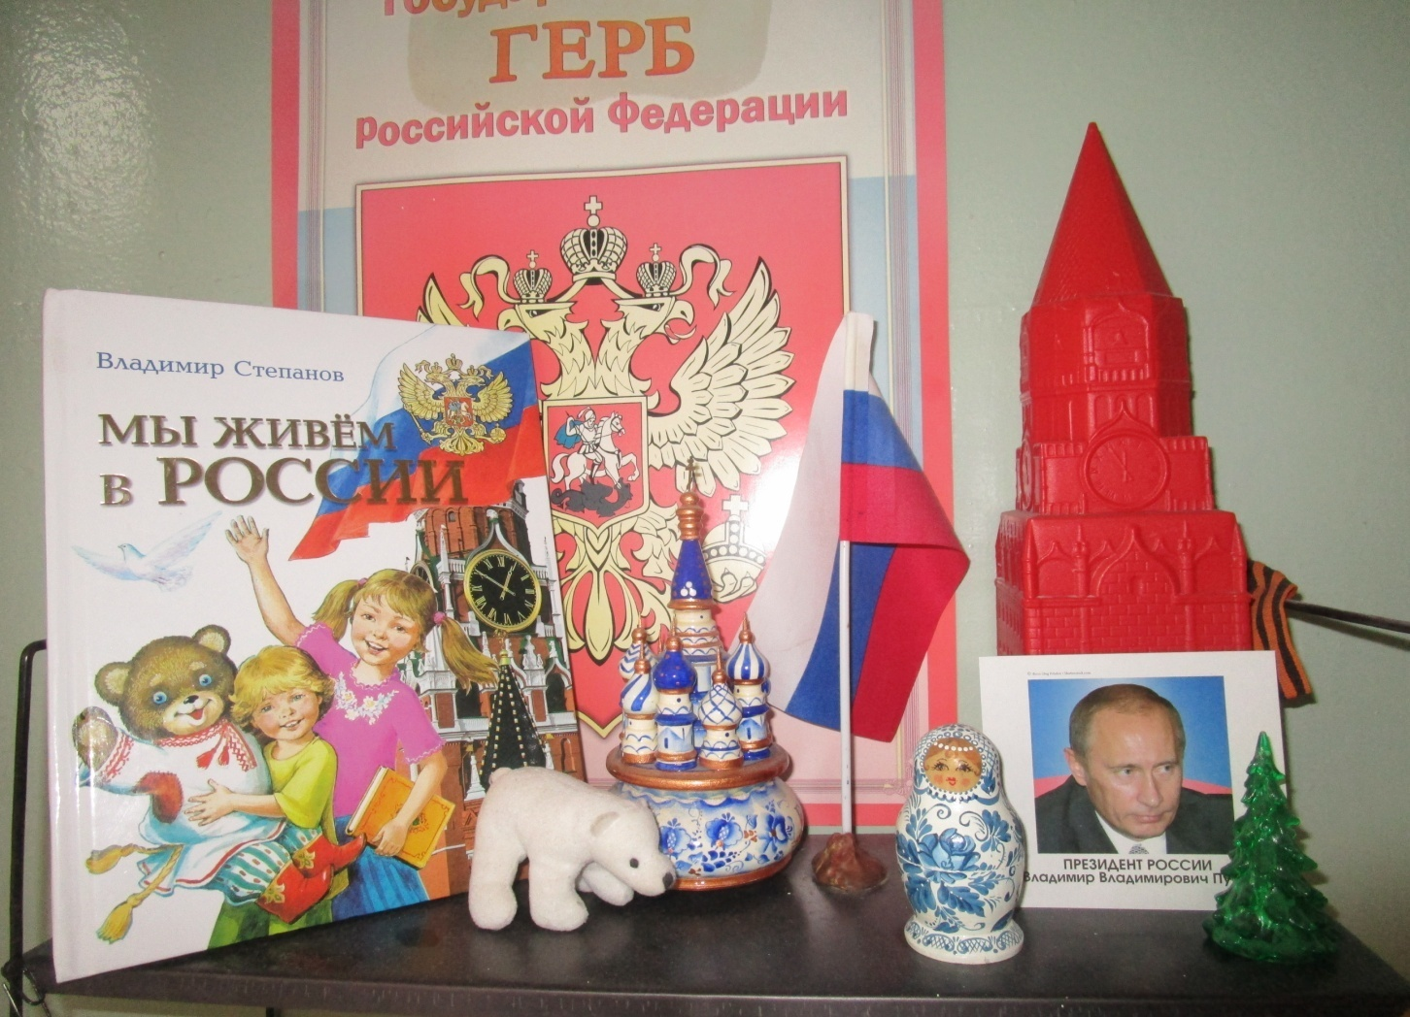
Группа наша это большая семья, дружная и озорная!
Знаем мы страну и край родной и гордится ими, помогает уголок Родины любимой!

Slide 6
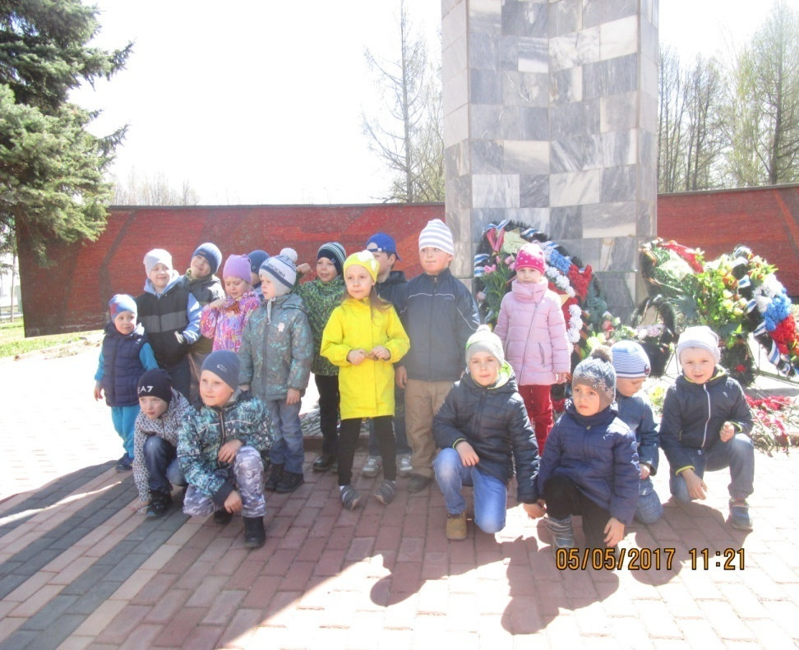
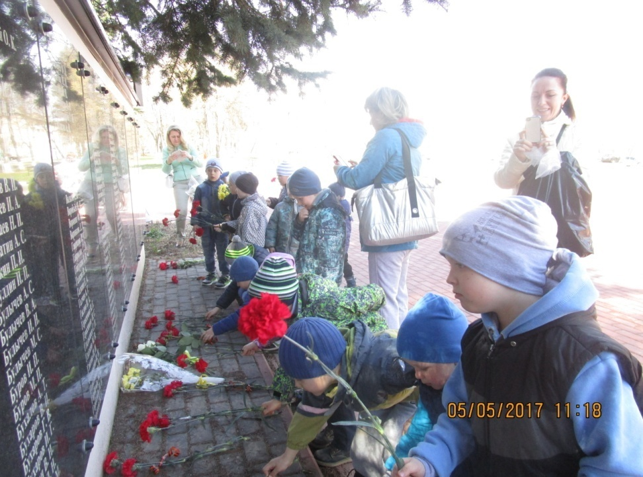
Экскурсия к памятнику погибших воинов в г.Краснозаводск. В каждом городе и в каждом селе то монумент, то скромный обелиск, напоминает нынешнему поколению, что ради жизни на земле, ради детей и внуков миллионы Советских людей отдали свои жизни.

Slide 7

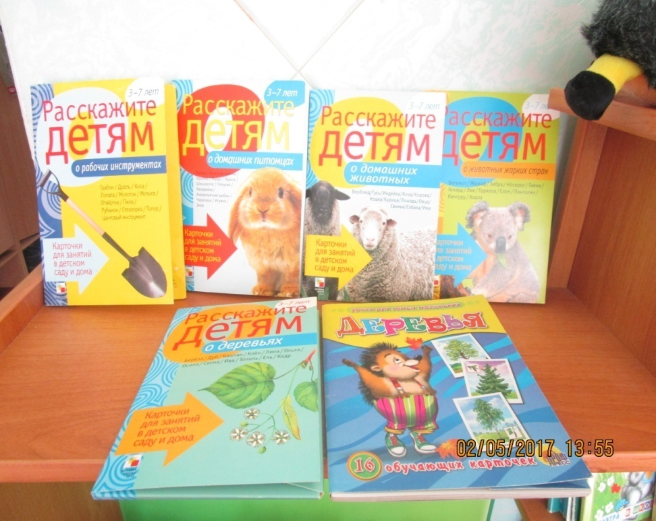
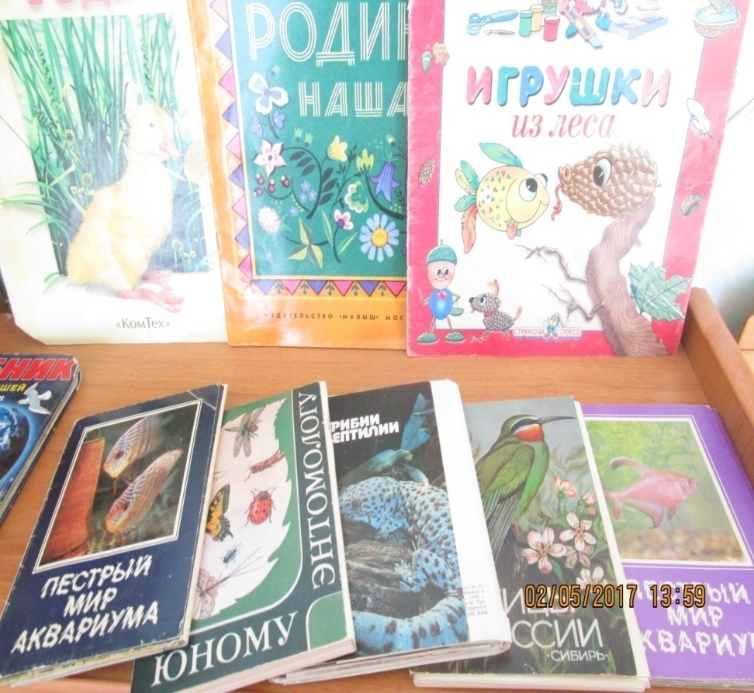
Ну , а здесь, привлекая всех ребят книжки умные стоят. Что и где и почему? Кто, когда, откуда? Все поведают они, тем кто верит в чудо!

Slide 8

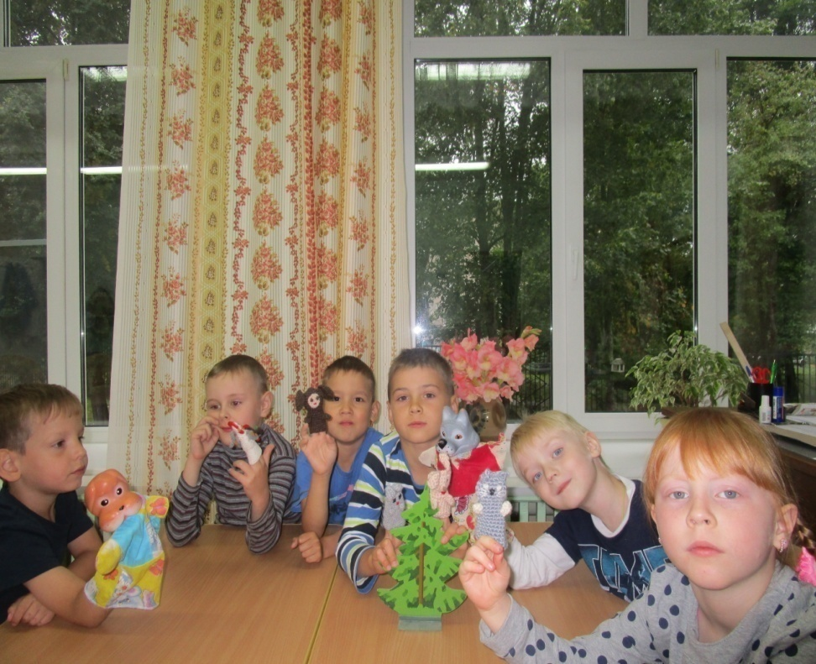
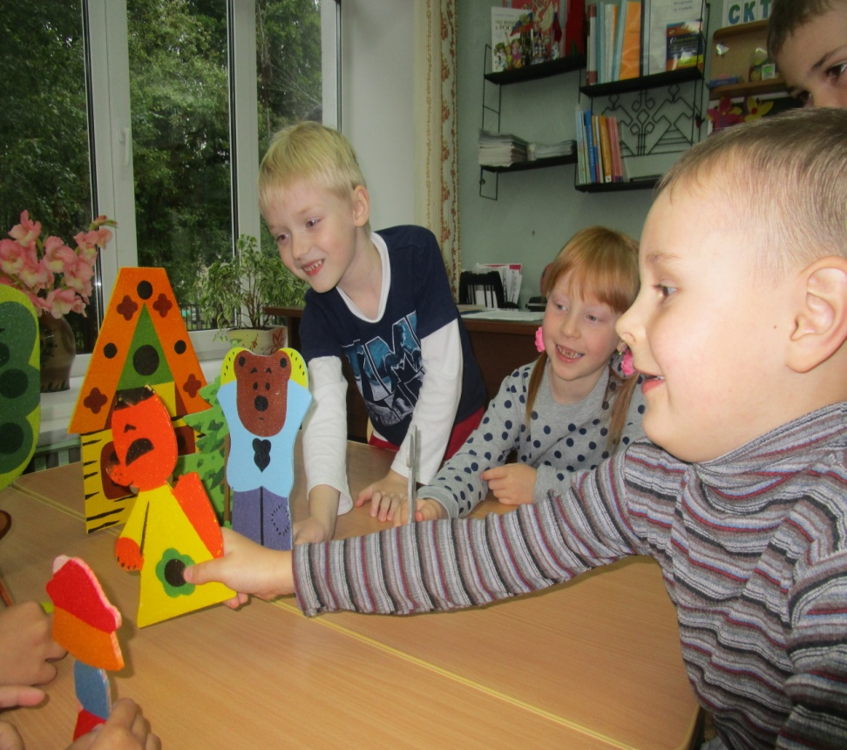
Скучно детям не бывает, когда в театр они играют, роли на себя ребята принимают и в жизненные ситуации отражают.

Slide 9
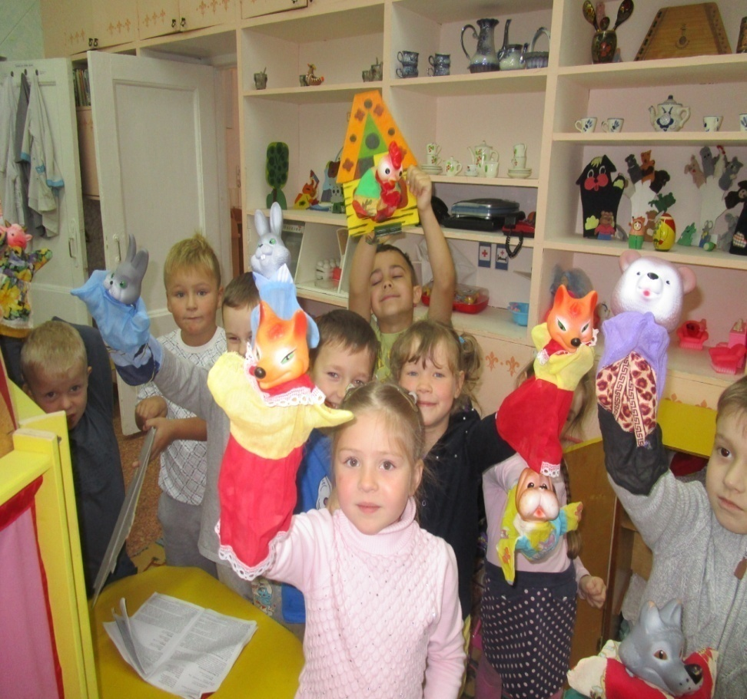
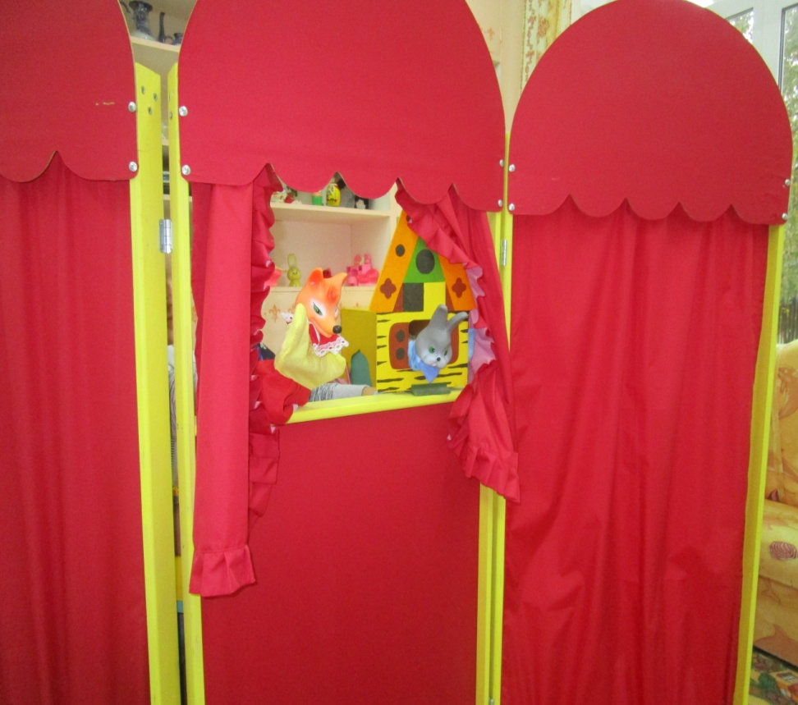
Ручки в рукава вставляем и любую сказку оживляем…

Slide 10
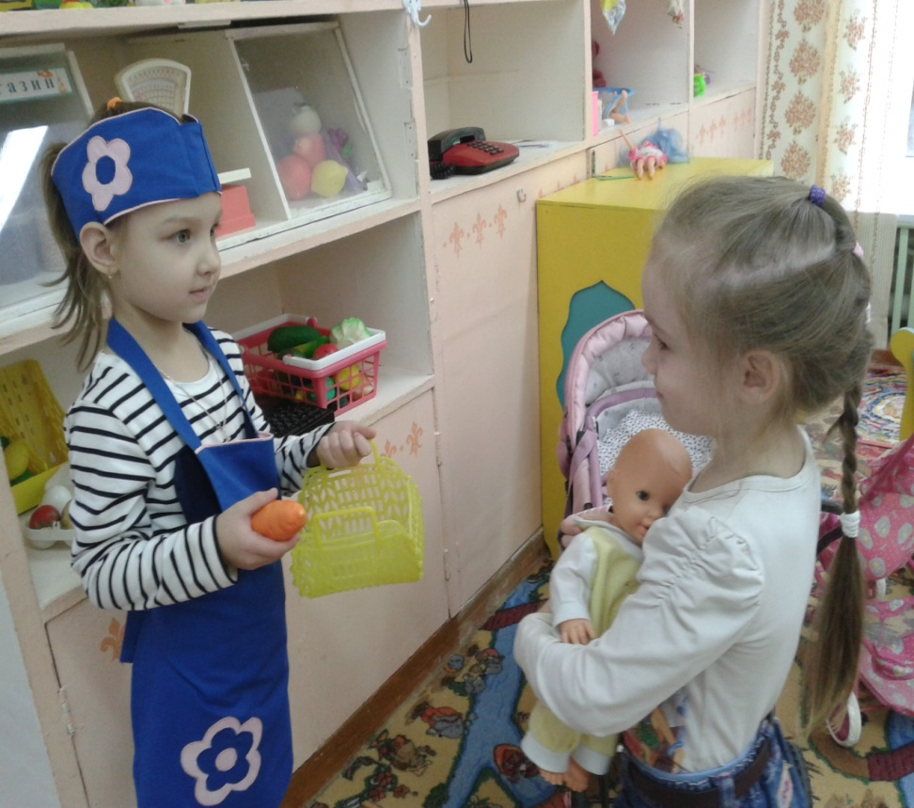
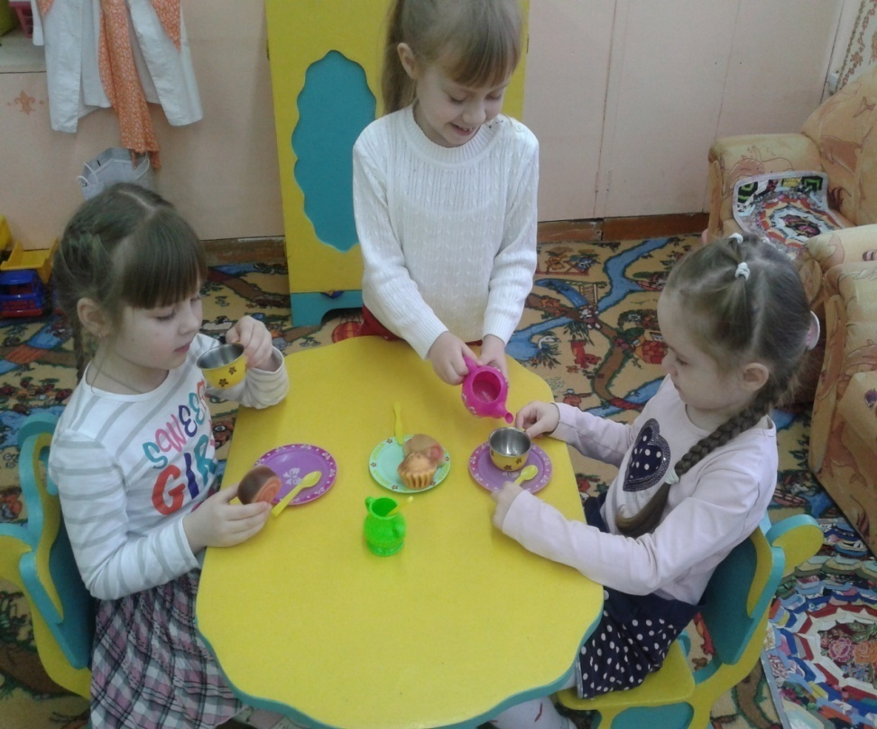
Вот и центр игр у нас, здесь можно с куклами играть или всех на ужин праздничный позвать.

Slide 11

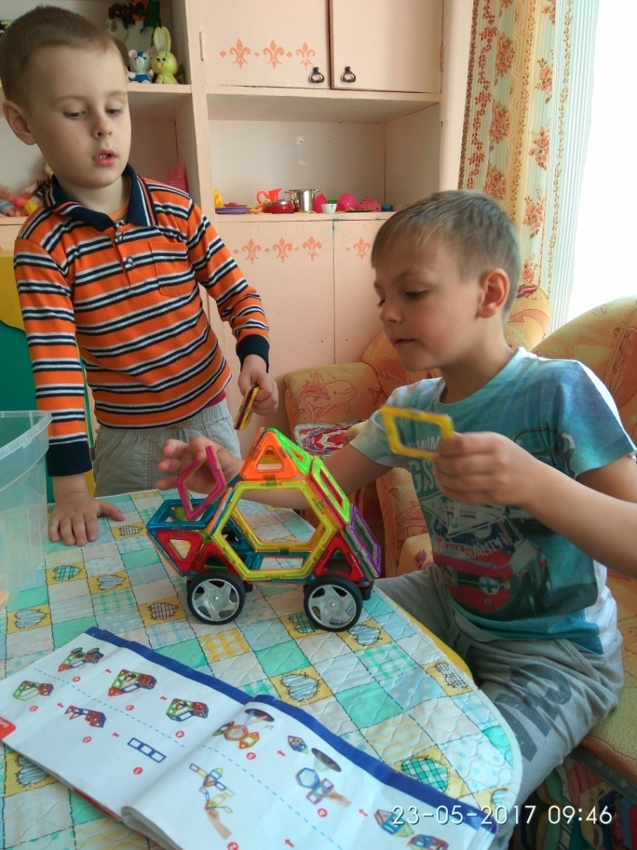
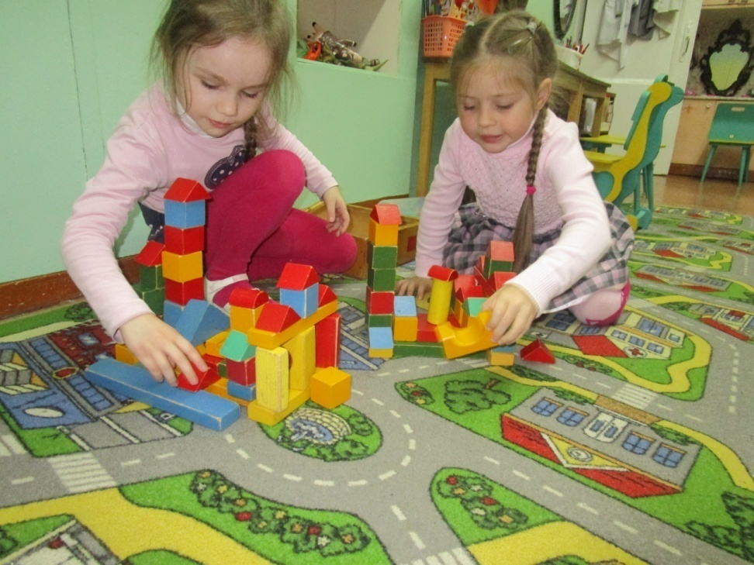
Конструкторов и игр разных много, они способностям открывают дорогу!

Slide 12
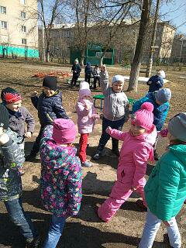
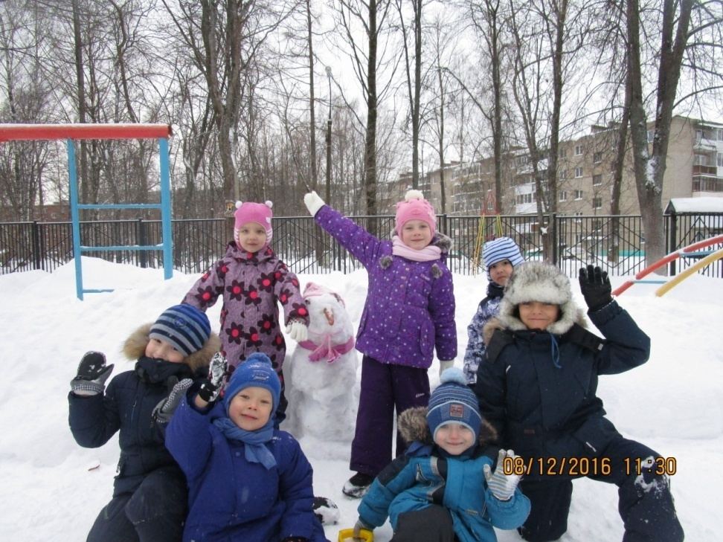
Гуляем мы в любое время года и в любую погоду.

Slide 13

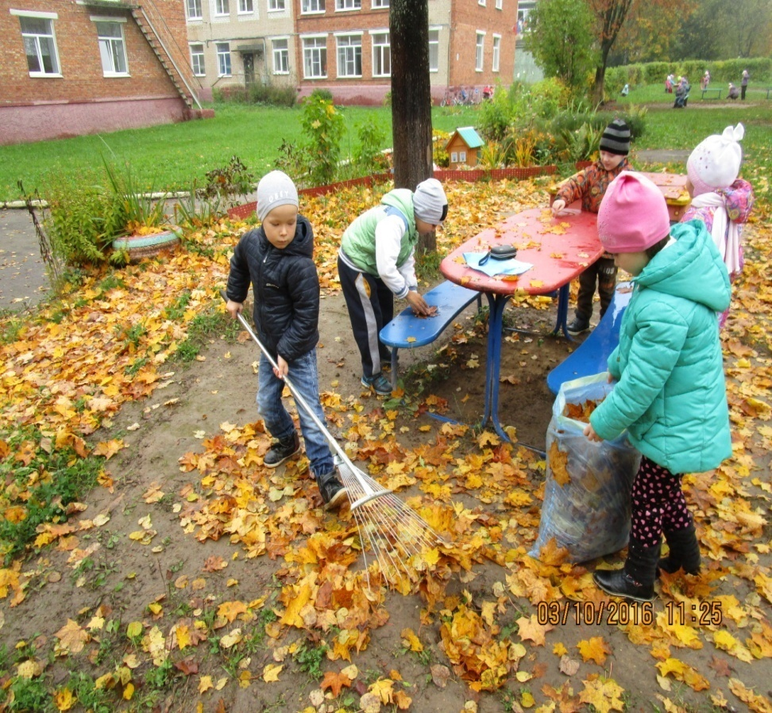
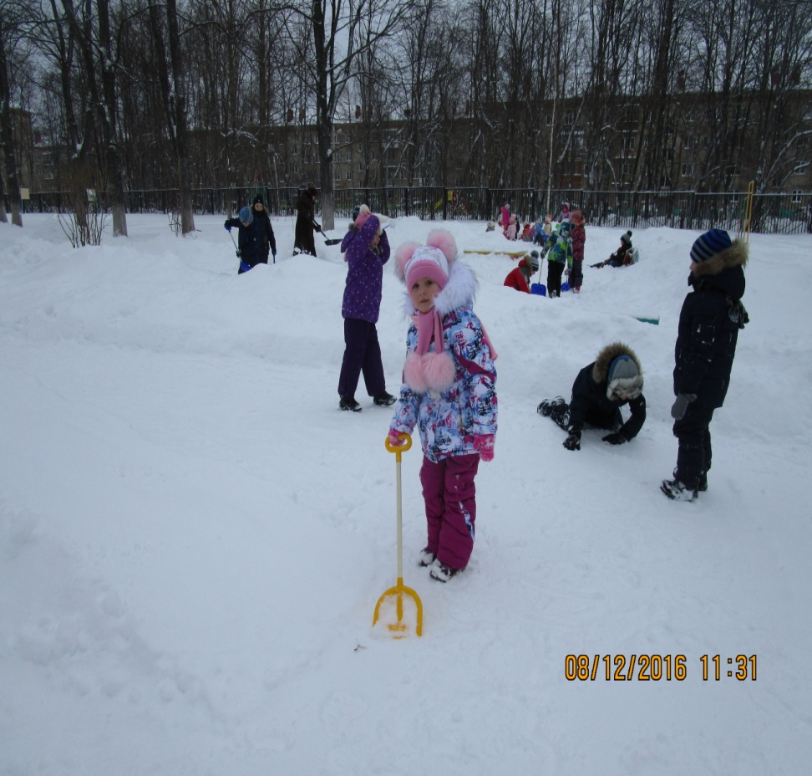
Любят наши ребята попрыгать, поскакать и в уборке воспитателям помогать!

Slide 14

Что такое счастье?
Проще нет ответа.
Оно есть у каждого – Это наши дети!!!

Slide 15

СПАСИБО ЗА ВНИМАНИЕ!

